Slide 1
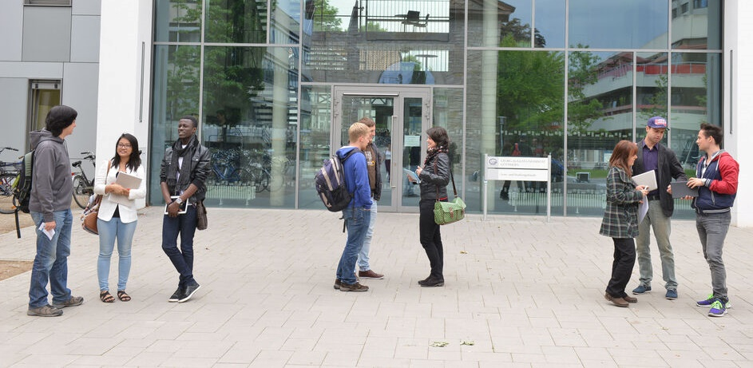
DIE UNIVERSITÄT GÖTTINGEN

Slide 2
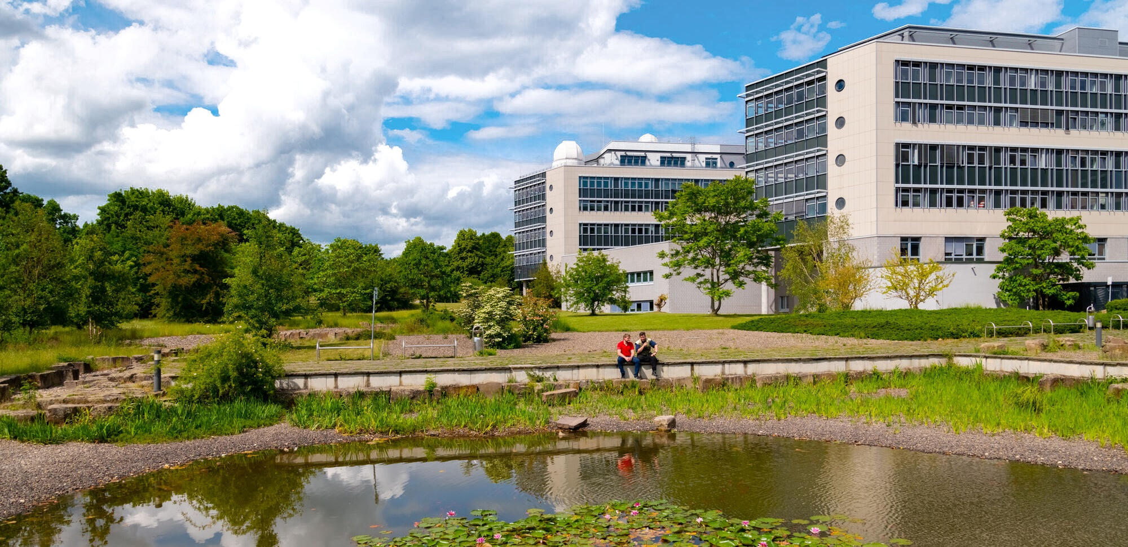
FORSCHUNG
13
Graduiertenkollegs
mit Sprecherfunktion
5
DFG-Forschungsgruppen
mit Sprecherfunktion
6
Sonderforschungsbereiche
mit Sprecherfunktion
Stand: 2026

Slide 3
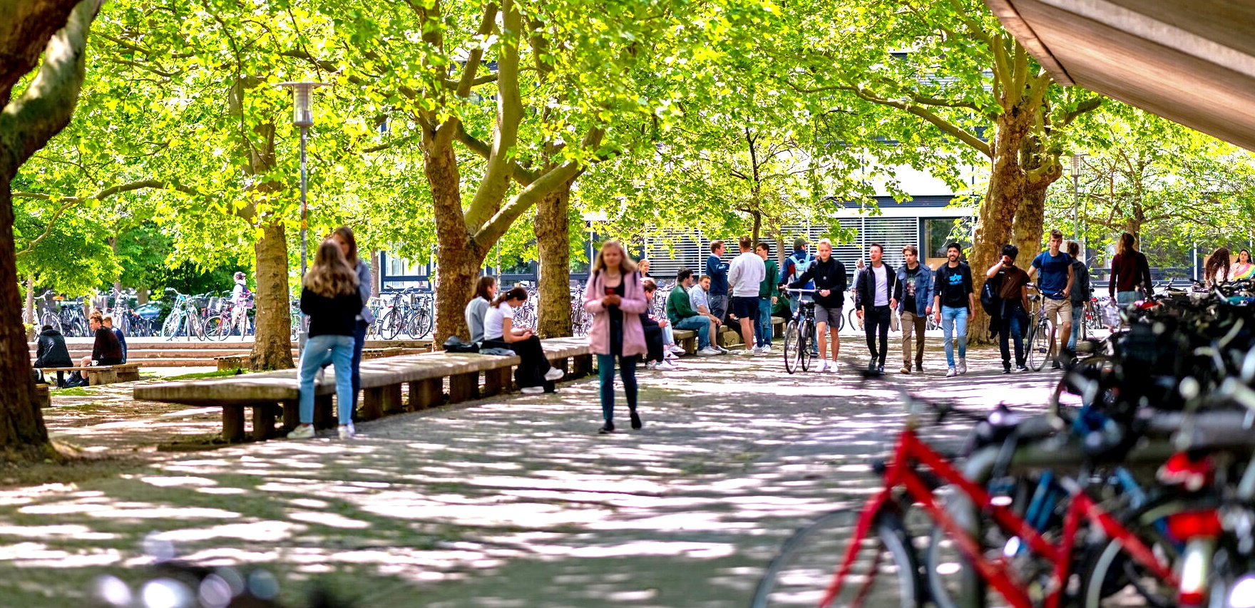
STUDIUM
13 Fakultäten
in den Bereichen Medizin,
Natur-, Lebens-, Geistes- und Gesellschaftswissenschaften
> 200 Studiengänge
27.230 Studierende
18% Internationale
Studierende
Top Platzierungen
im Hochschulranking
Stand: WiSe 25/26

Slide 4

GÖTTINGER GRADUIERTENSCHULEN
Alle Promovierenden unserer Uni sind Mitglieder einer Graduiertenschule:
Georg August University School of Science (GAUSS)
  Göttinger Graduiertenzentrum für Neurowissenschaften, Biophysik und Molekulare Biowissenschaften (GGNB)
Göttinger Graduiertenschule Gesellschaftswissenschaften (GGG)
Graduiertenschule für Geisteswissenschaften Göttingen (GSGG)
Graduiertenschule Forst- und Agrarwissenschaften (GFA)
733
abgeschlossene Promotionen pro Jahr (Mittelwert)
Stand: 2026

Slide 5
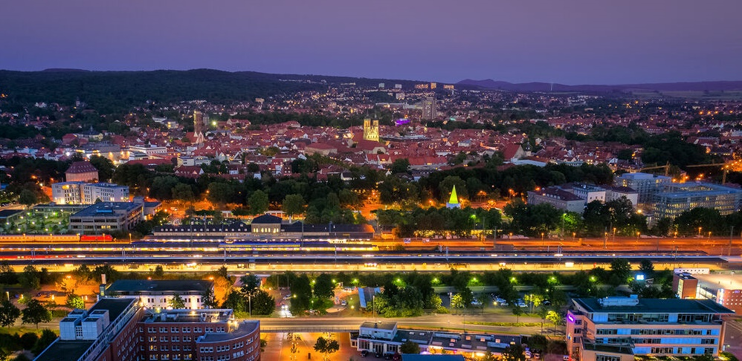

DER GÖTTINGEN CAMPUS
DER GÖTTINGEN CAMPUS
9
Forschungseinrichtungen
davon 4 Max-Planck-Institute
15
assoziierte Partner
> 5.900
Forscher*innen
in fast allen wissenschaftlichen Disziplinen
Stand: 2026

Slide 6
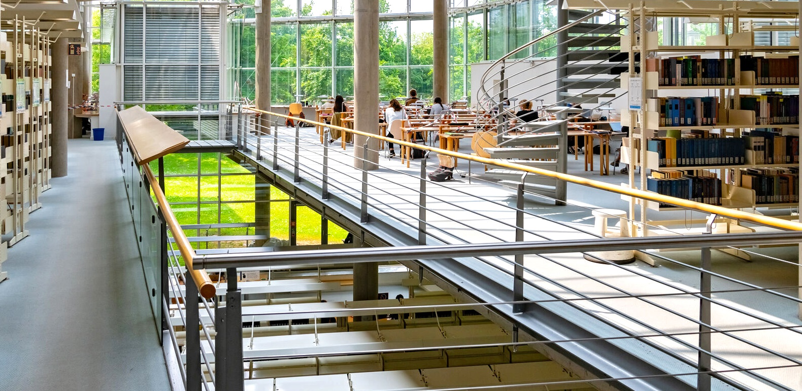
SUB
Niedersächsische Staats- und Universitätsbibliothek Göttingen
10 Mio.
Medieneinheiten
15 Mio.
Buchseiten weltweit digital abrufbar
2 Mio.
Bibliotheksbesuche jährlich
Stand: 2026

Slide 7
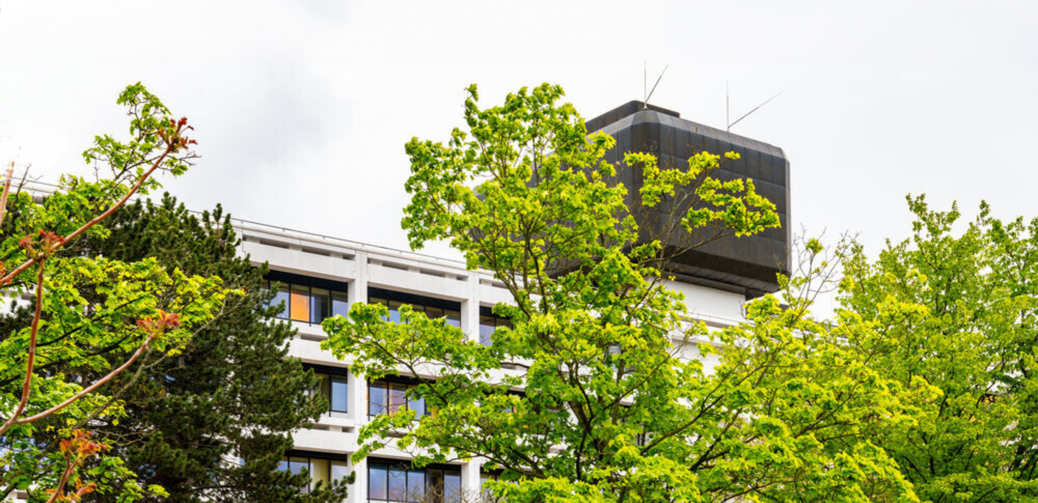
GRÖSSTE ARBEITGEBERIN DER REGION
4.749
Beschäftige Uni
8.306
Beschäftige UMG
ohne Hilfskräfte
ohne Hilfskräfte
davon
404
Professor*innen
davon
111
Professor*innen
1.908
wissenschaftliches Personal
1.927
wissenschaftliches Personal
Stand: 2026

